Slide 1

Дети войны 1941-1945гг.
Notes:
Обложка

Slide 2
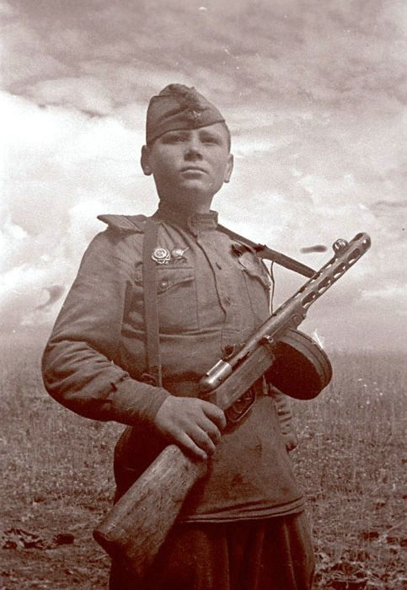
Сын полка

Slide 3
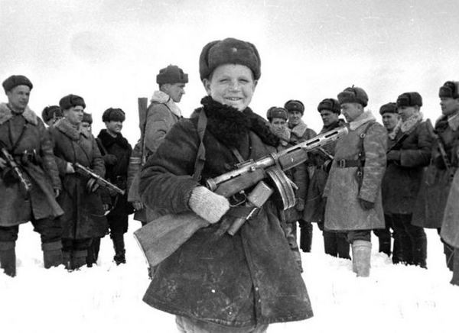
Ребенок на передовой

Slide 4
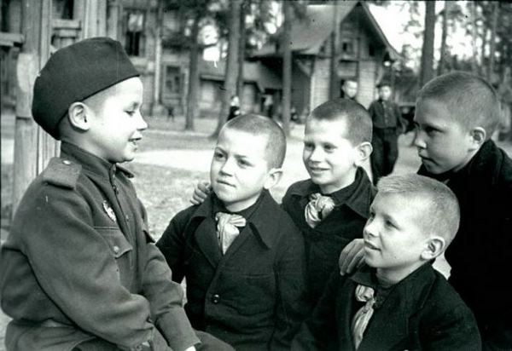
Беседа школьников с ребенком участником боевых действий

Slide 5
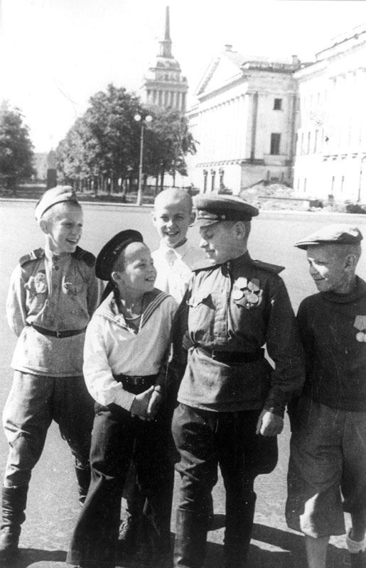
Дети маленькие защитники родины
Notes:
Дети герои

Slide 6
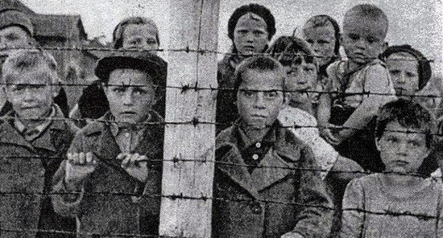
Дети лагерей

Slide 7
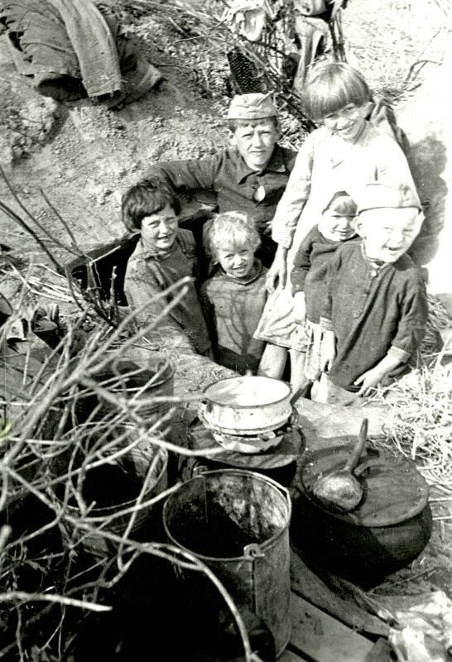
Жизнь детей в землянке
Notes:
Жизнь детей

Slide 8
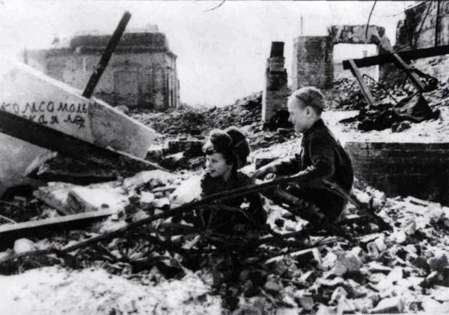
Дети разрушенного сталинграда

Slide 9
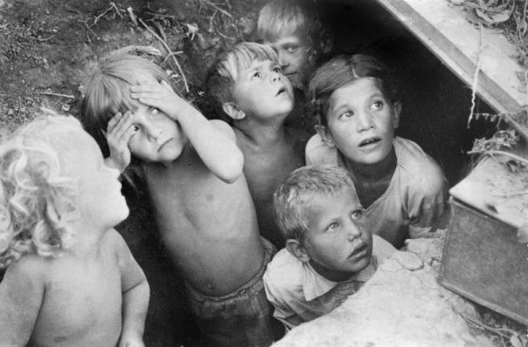
Дети прячутся в землянке во время авианалета.война глазами детей.

Slide 10
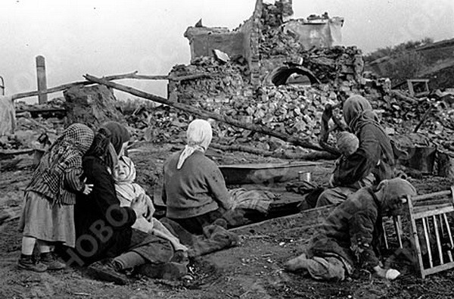
Семья у разрушенного дома в деревне после авианалета

Slide 11
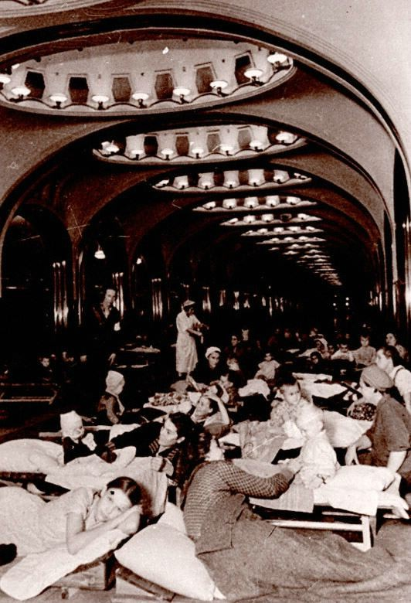
Эвакуация детей и женщин в московское метро
Notes:
Эвакуация детей и женщин в метро

Slide 12
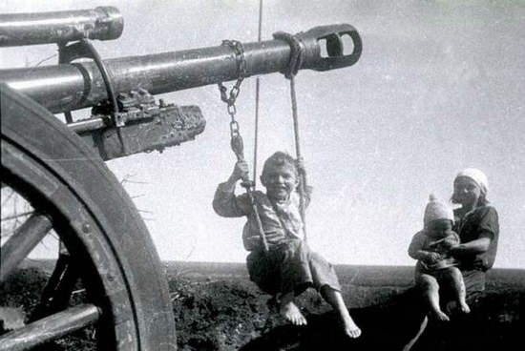
Дети остаются детьми
Notes:
Дети оставались детьми

Slide 13
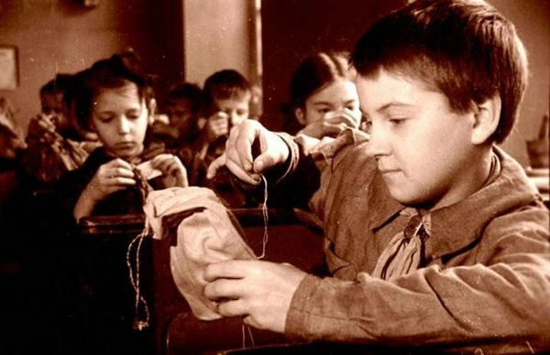
Дети шьют кисеты для бойцов красной армии

Slide 14
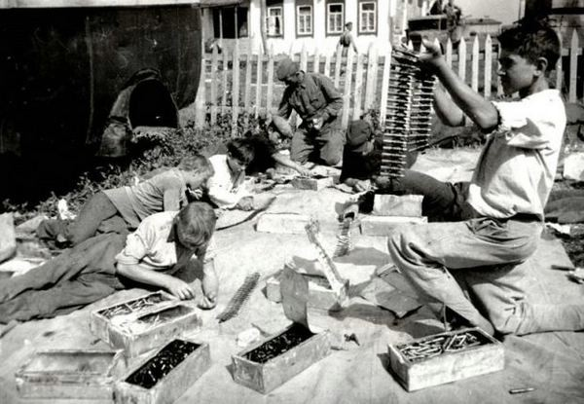
Дети снаряжают пулеметные ленты для солдат

Slide 15
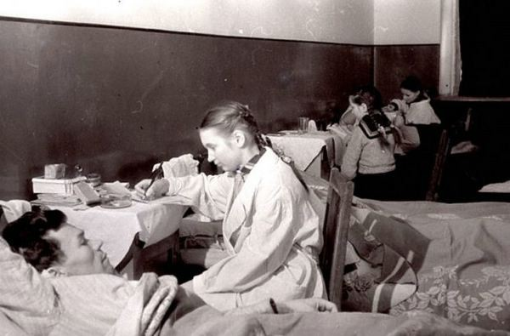
Девочки ухаживают в госпиталях за ранеными

Slide 16
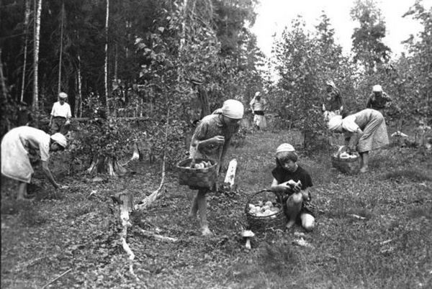
Сбор грибов и ягод для отправки на фронт

Slide 17
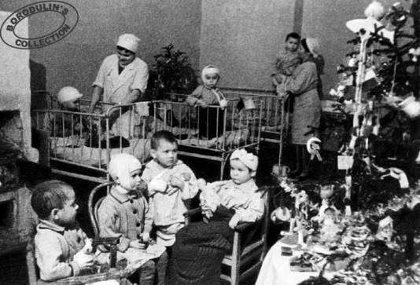
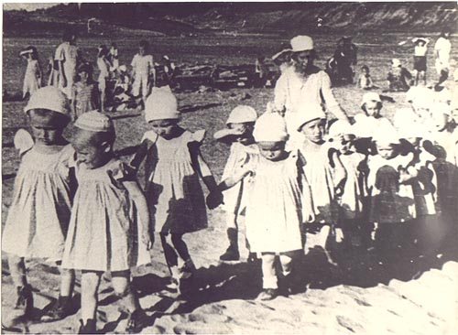
Детских садов не было.были интернаты и детские дома
Notes:
Детских садов не было, были интернаты и детские дома.

Slide 18
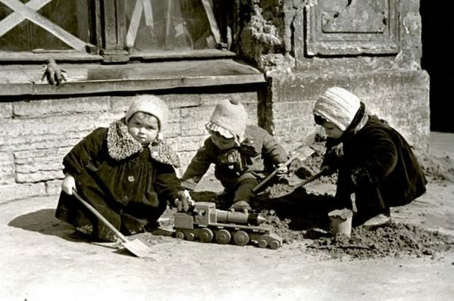
Игры детей города
Notes:
Игры детей

Slide 19
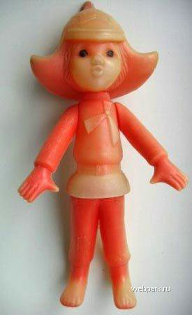
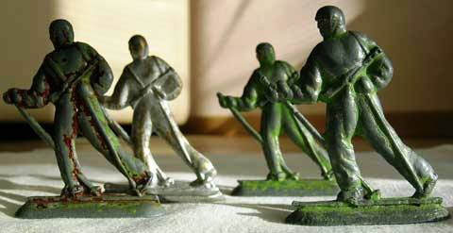
Игрушки детей войны

Slide 20
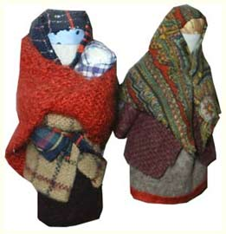
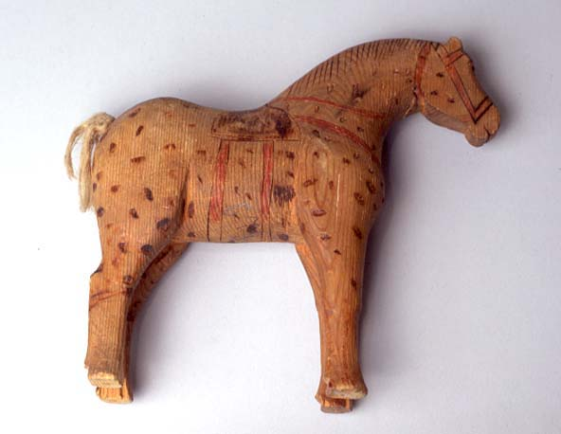
Самодельные игрушки для детей в годы войны

Slide 21
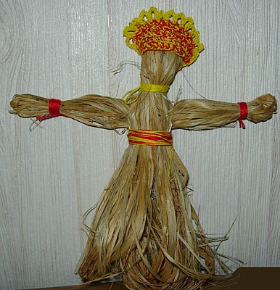
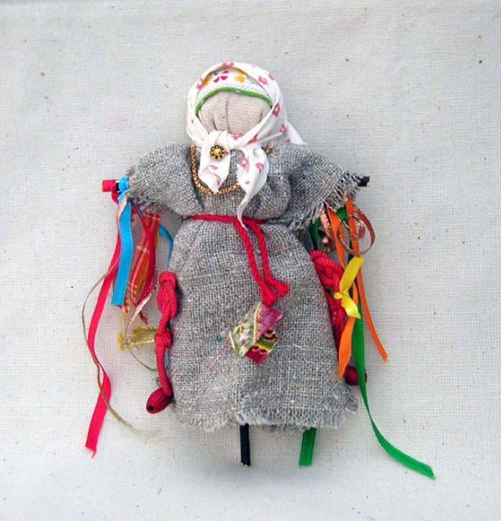
Самодельные игрушки для детей в годы войны

Slide 22


Книги для детей о войне

Slide 23
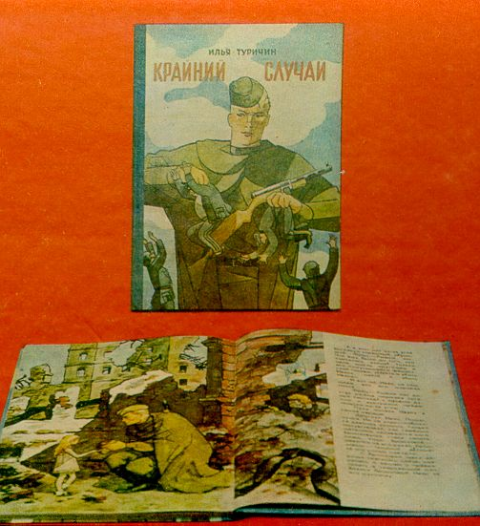
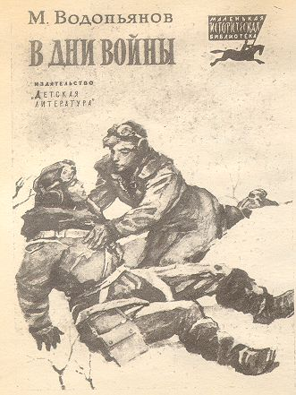
Книги для детей о войне

Slide 24
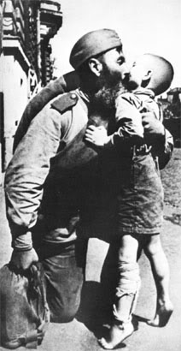
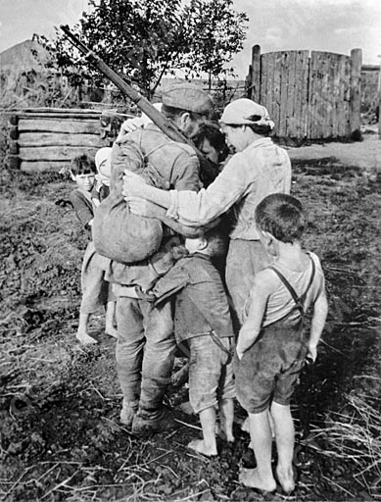
Встреча родных после победы
Notes:
Победа. Встреча родных.

Slide 25
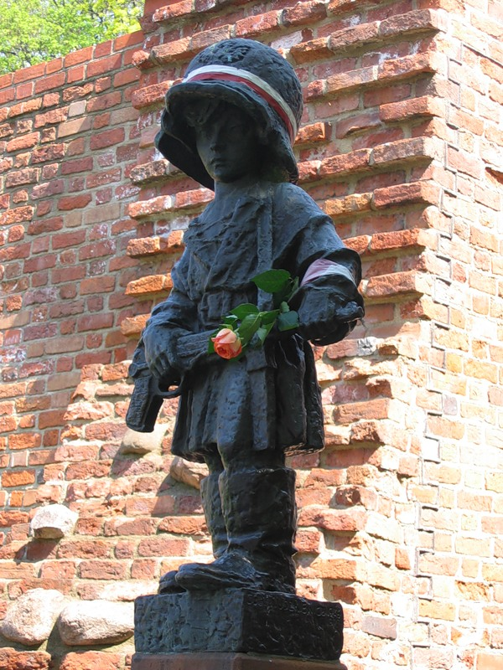
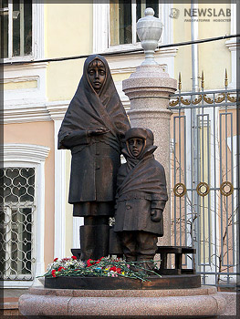
Памятник детям героям в г. варашва
Памятник детям войны в г. Красноярске
Notes:
памятники

Slide 26
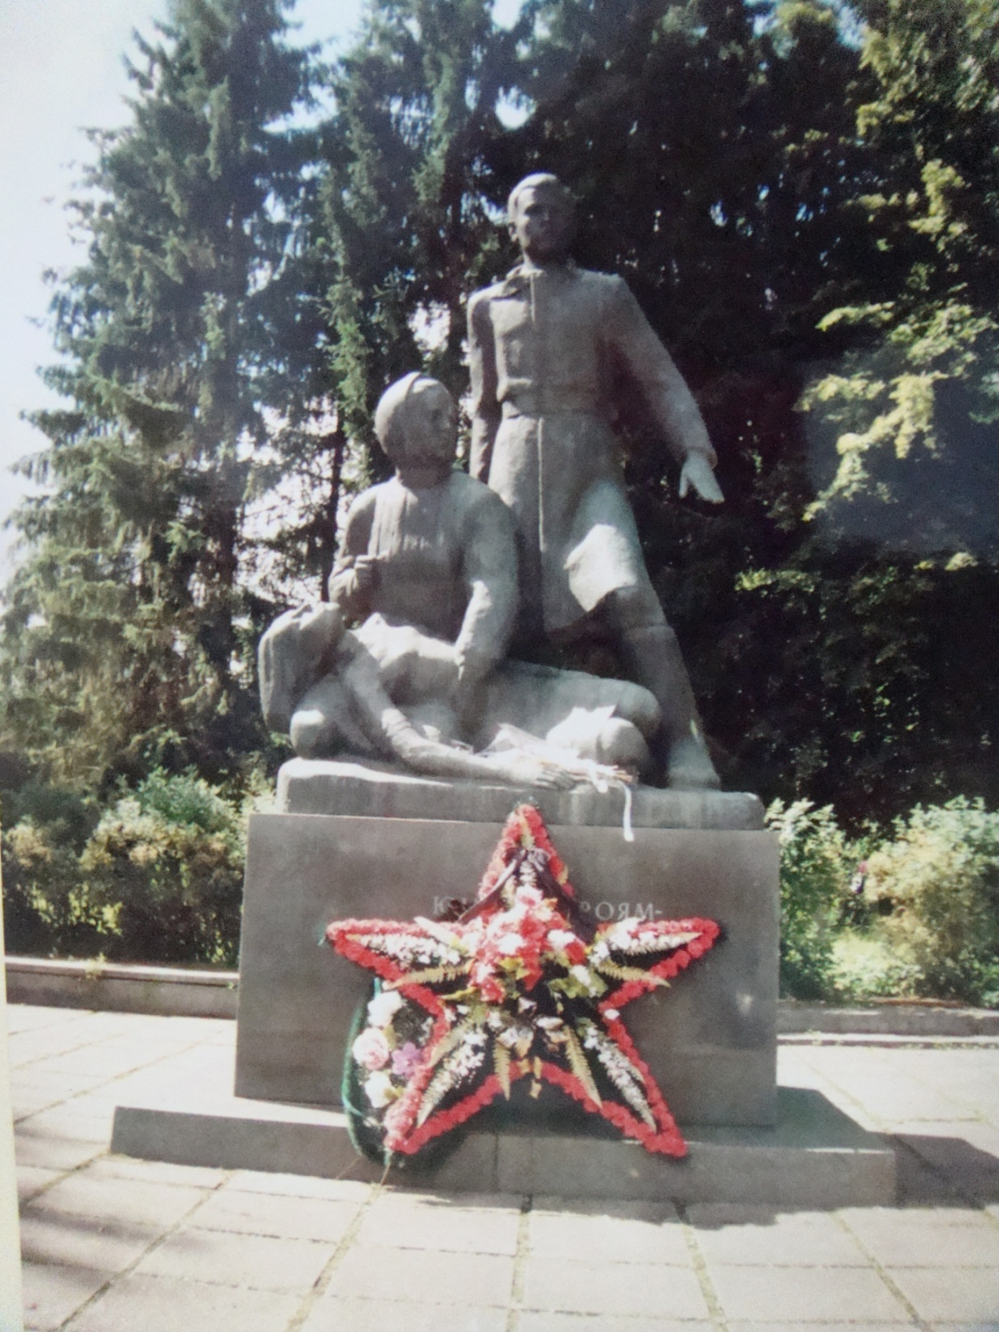
Памятник погибшим детям войны в московской области

Slide 27
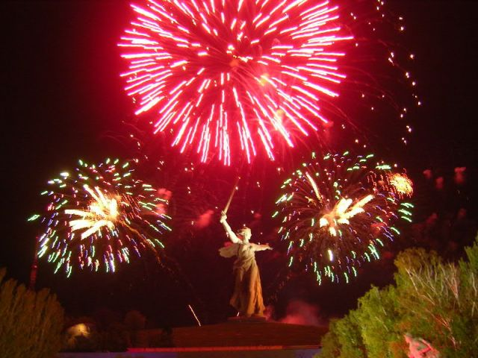
Салют победе 9 мая

Slide 28


